Slide 1

Jestem EKO
Adrian Ratajczak
\/b

Slide 2
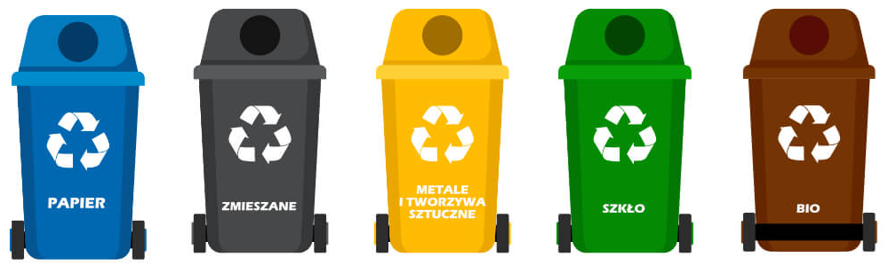

Segreguje śmieci
Niebieski (Papier): Czyste kartony, zeszyty, gazety. (Ważne: bez tłustych plam!).
Żółty (Metale i Plastik): Puste butelki PET, puszki po napojach, nakrętki, kartony po mleku (tzw. tetrapaki).
Eko-tip: Zgnieć butelkę lub puszkę przed wrzuceniem – zajmie mniej miejsca!
Zielony (Szkło): Szklane butelki i słoiki (bez nakrętek).
Brązowy (BIO): Obierki, resztki owoców i warzyw, fusy z kawy.
Czarny (Zmieszane): To, czego nie da się odzyskać: zużyte ręczniki papierowe, pampersy, ceramika, resztki mięsa.

Slide 3


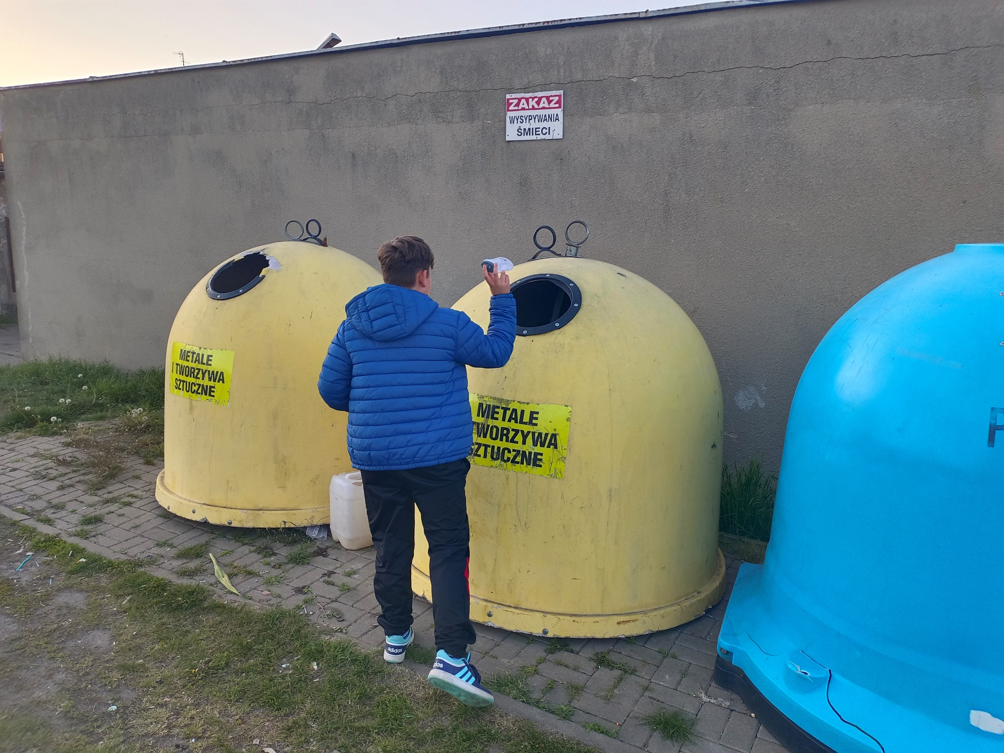
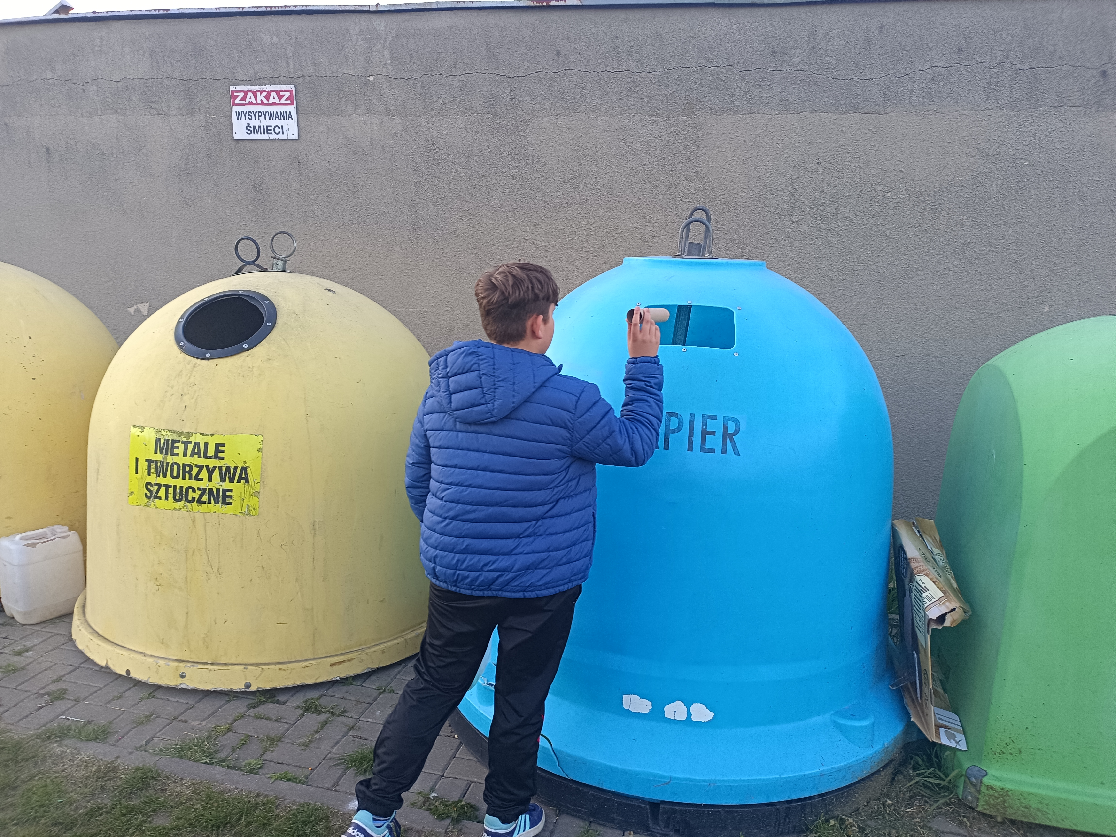

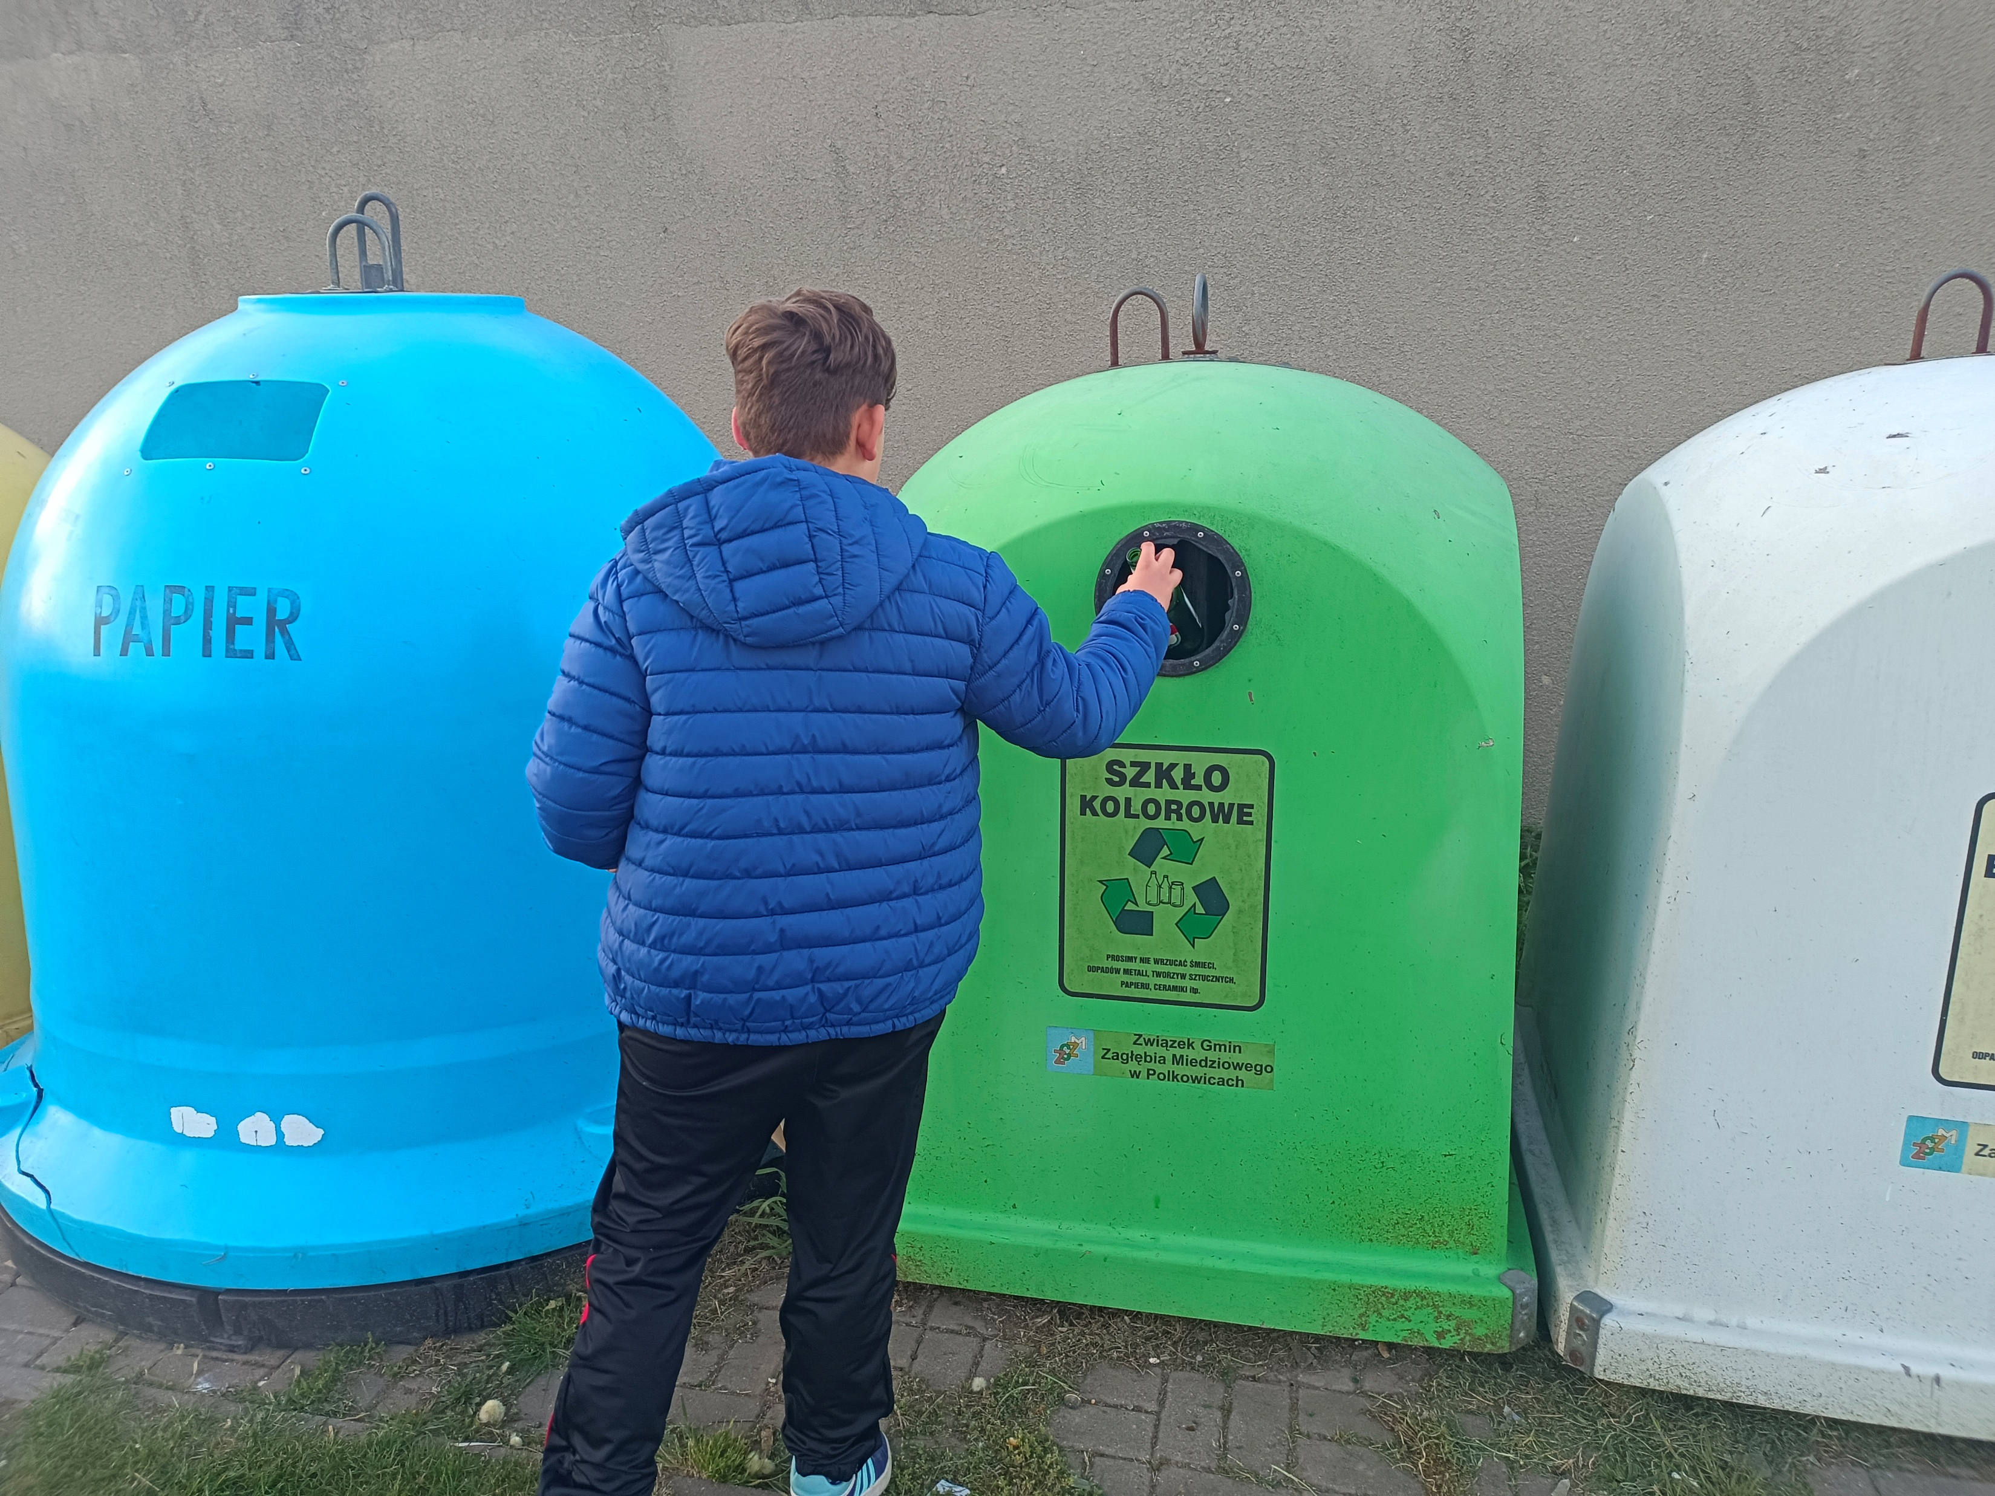


Slide 4
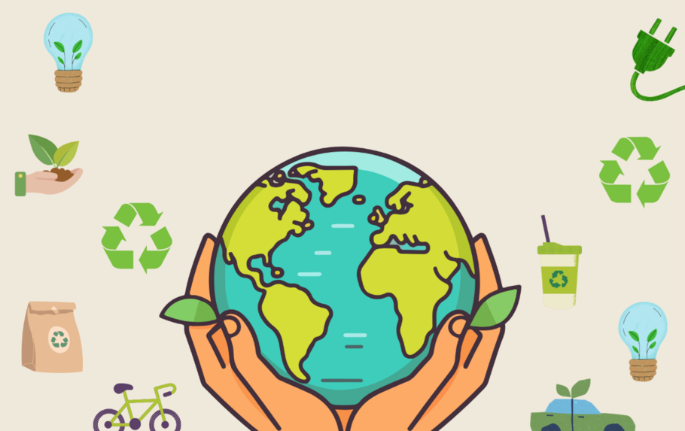
Dbam o moją planetę
Gaszę światło – zawsze wyłączam lampy, gdy wychodzę z pokoju. Odłączam też nieużywane ładowarki, żeby nie marnować prądu.
Oszczędzam wodę – zakręcam kran, kiedy myję zęby i wybieram szybki prysznic zamiast długiej kąpieli w wannie.
Dbam o rzeczy – nie wyrzucam wszystkiego od razu; staram się naprawiać zniszczone przedmioty lub oddawać je innym, jeśli ich już nie potrzebuję.
Używam własnej torby – na zakupy zawsze zabieram torbę wielorazową, dzięki czemu nie muszę brać plastikowych reklamówek, które zanieczyszczają ocean.
Piję wodę z kranu – korzystam z własnego bidonu, co pozwala mi uniknąć kupowania wody w plastikowych butelkach jednorazowego użytku.

Slide 5



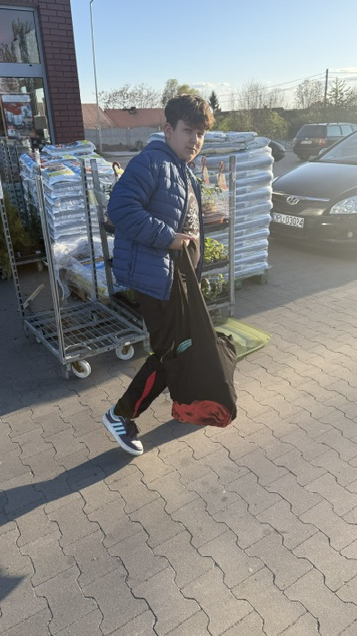
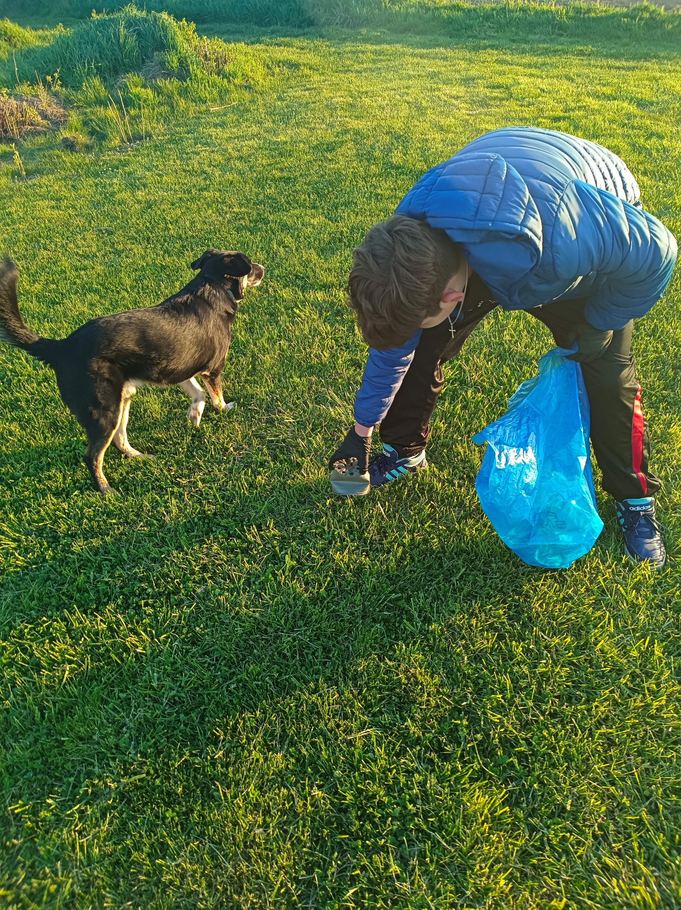
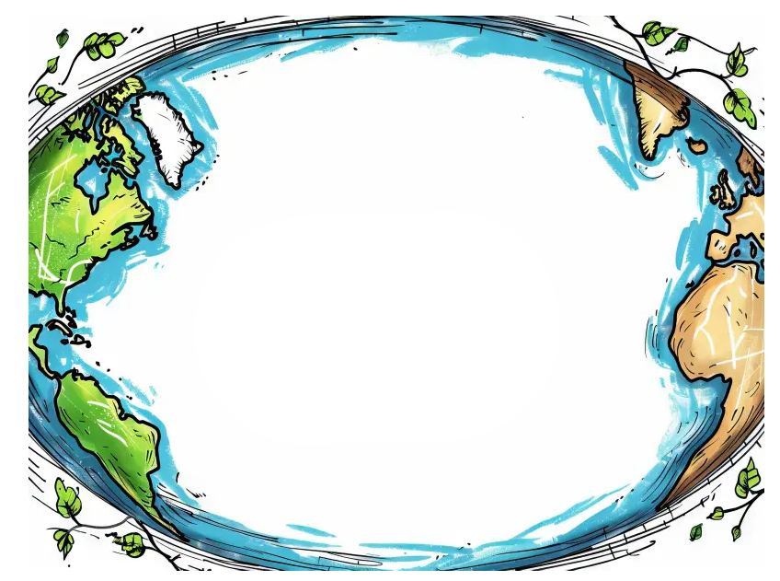
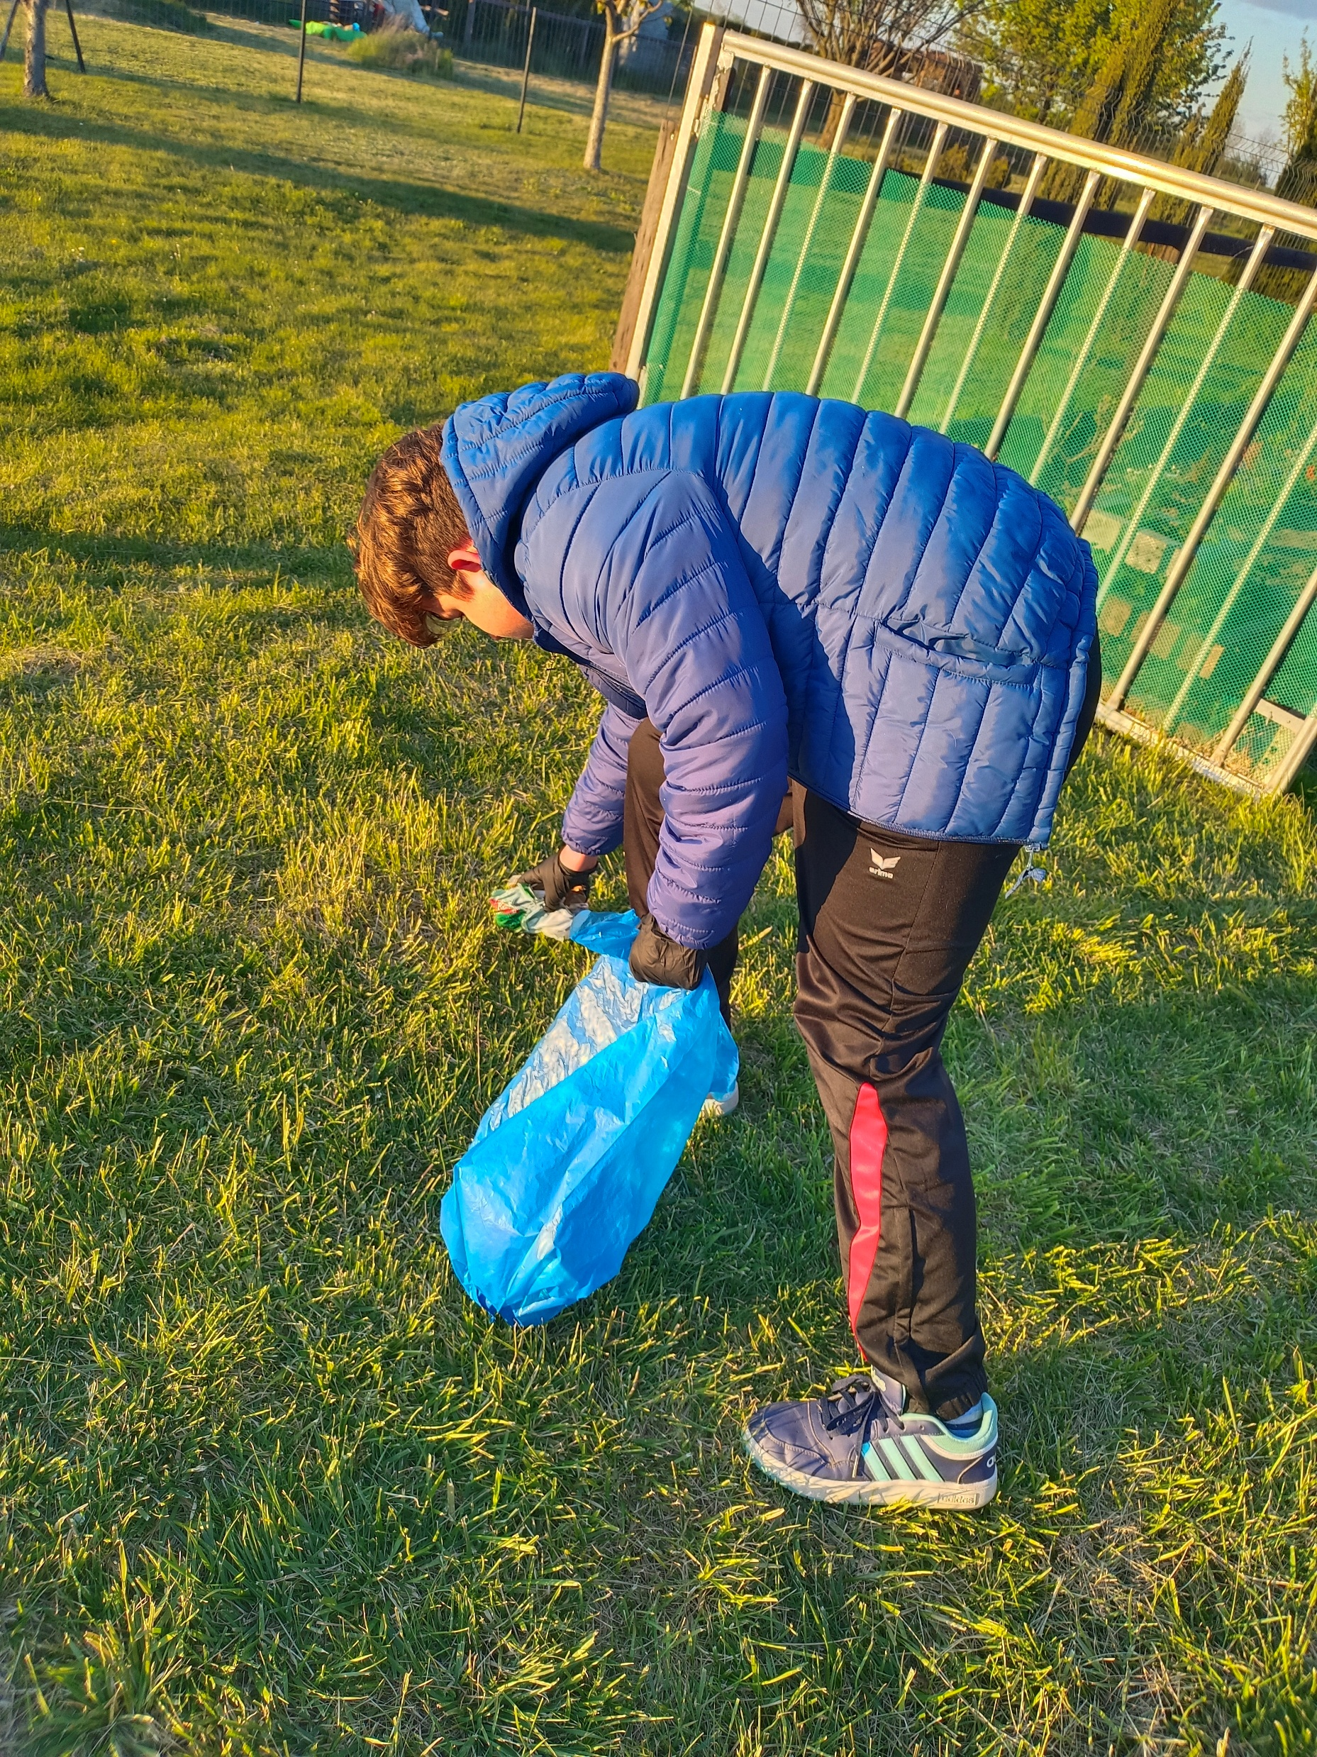

Slide 6
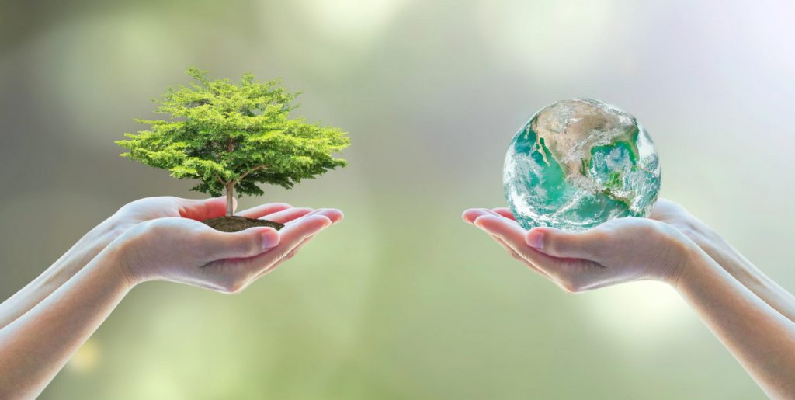
Dbam o naturę
Oszczędzam papier – staram się notować wszystko cyfrowo na telefonie lub komputerze zamiast w zeszycie. Jeśli już muszę coś wydrukować, zawsze robię to dwustronnie, a zużyte kartki wykorzystuję jako brudnopisy. Dzięki temu chronię drzewa przed wycięciem.
Szanuję zieleń wokół siebie – nie śmiecę w lesie ani w parku i staram się edukować innych, jak ważna jest ochrona przyrody.
Biorę udział w akcjach sprzątania – nie czekam, aż inni posprzątają moją okolicę; zbieram śmieci w lesie czy parku, gdy widzę, że ktoś je tam zostawił.
Wybieram rower zamiast komunikacji miejskiej – kiedy tylko mogę, rezygnuję z autobusu czy auta . Dzięki temu nie emituję spalin, dbam o czyste powietrze i swoją kondycję.

Slide 7


